Slide 1
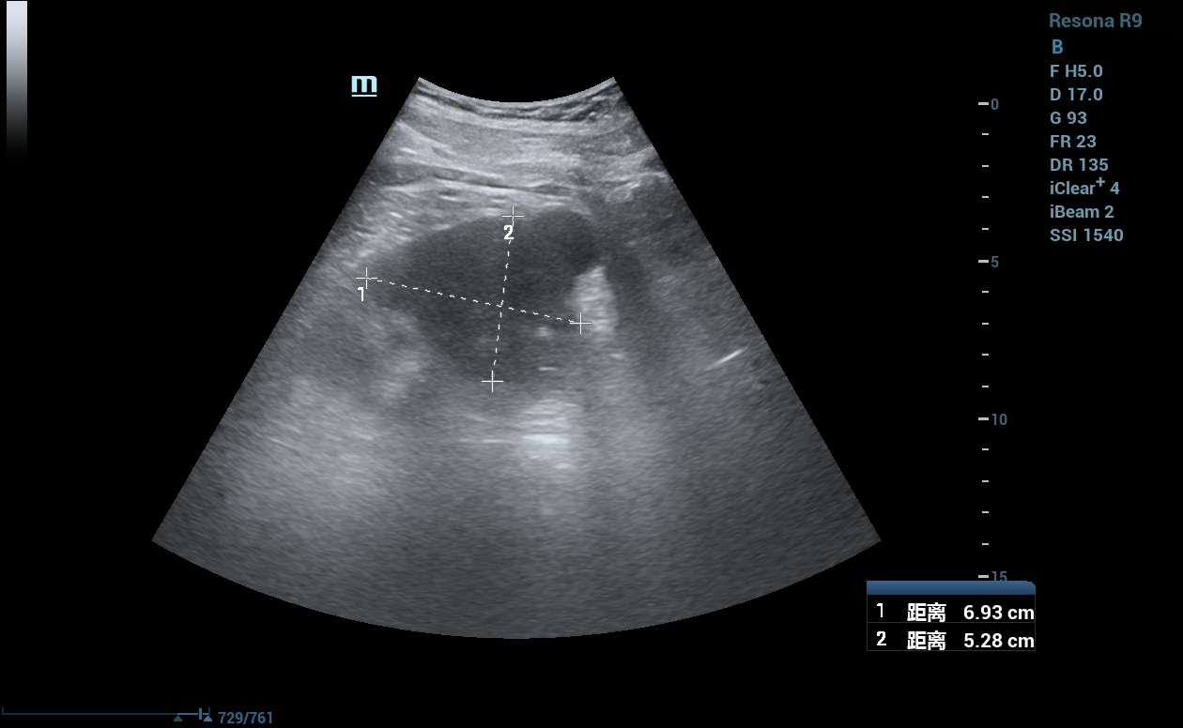
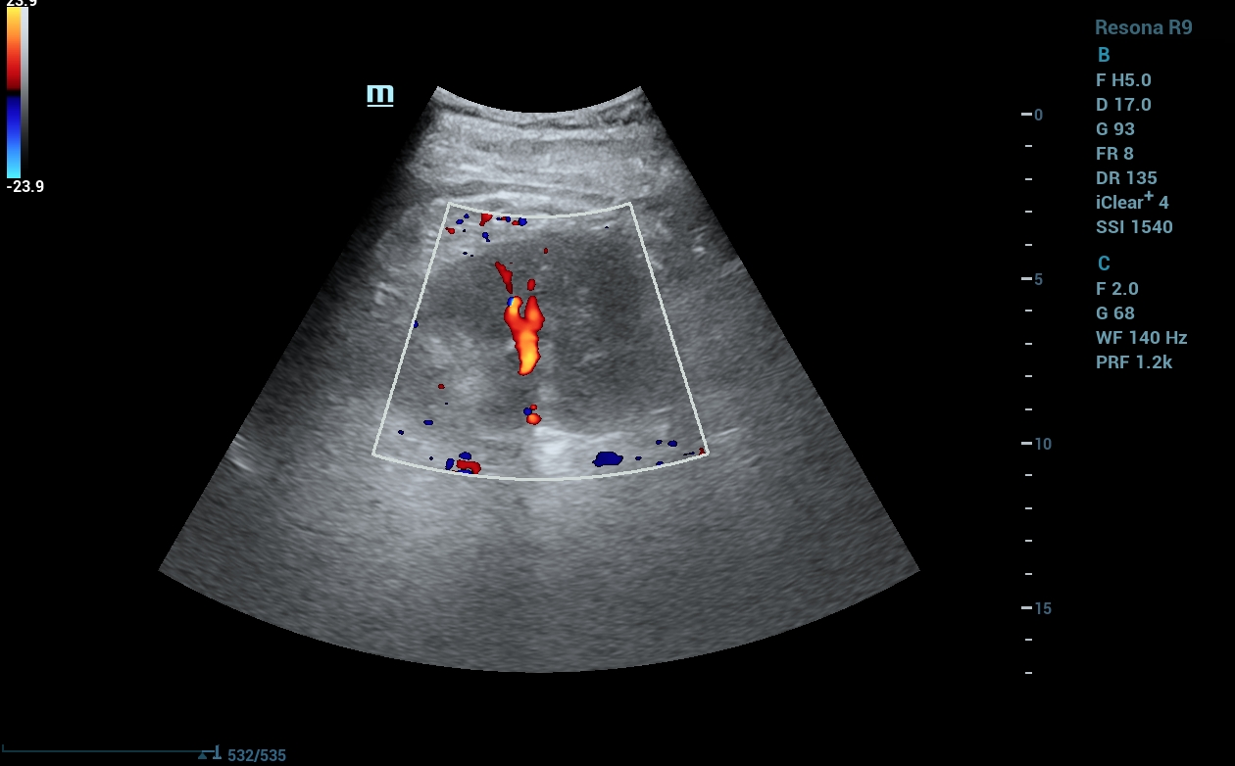
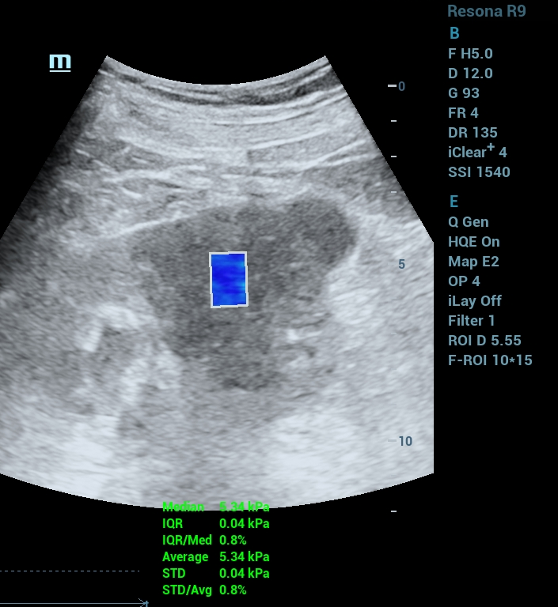
B超主要内容：
一、方位
检测的肾脏（1.左；2.右；3.双侧）
二、病变大小（cm×cm）
三、切面
病变位置（1.上极；2.中上极；3.中极；4.中下极；5.下极；6.肾窦、肾盂）
四、病变个数（1.单发；2.多发）
五、病变是否向外突出（1.是；0.否）
六、病变成分（1.囊性；2.囊实混合型；3.实性）
七、病变内无回声（0.未见；1.可见）
八、病变回声（1.低回声；2.等回声；3.高回声；4.混合回声）
九、边界（1.清；2.欠清；3.不清）
十、形态（1.规则；2.欠规则；3.不规则）
十一、病灶均匀性（1.均匀；2.欠均匀；3.不均匀）
多普勒血流主要内容：
一、病变内血流（0.无；1.少许；2.丰富）
二、对ROI进行“高通量超声影像组学特征”提取？
三、……
弹性主要内容：
一、Median值
二、对ROI进行“高通量超声影像组学特征”提取？
三、……

Slide 2
肾肿瘤的CDFI分析内容包括肿物的血流分级、血管形态及周边血流：
1.血流分级(参考 Adler半定量法进行判断):
（1）0级病灶:内无血流;
（2）1级病灶:内见1~2点状或细棒状血管;
（3）2级病灶:内见3~4个点状血管或1条重要血管，其长度可接近或超过病灶半径;
（4）3级病灶:内见5个以上点状血管或2条较长血管。
2.血管形态包括:
（1）无血流:病灶内无血流信号;
（2）点线状:病灶内见星点状、短线样或条形血流信号;
（3）树枝状:病灶内血管呈树枝样分布;
（4）不规则形:病灶内血管走形迂曲、断裂、粗细不均、排列紊乱。
3.周边血流：
（1）环形:病灶周边探测到环状血流信号;
（2）半环形:病灶周边探测到半环状血流信号;
（3）无环形:其余情况。
CDFI判定肾肿瘤为良性的诊断依据:
1.血流分级0 、1 级，
2.血流形态为无或点线状血流，
3.周边未探及环形血流信号等
CDFI判定肾肿瘤为恶性的诊断依据
1.血流分级2 、3 级，
2. 血流形态为树枝状及不规则血流，
3.周边探及环形、半环形血流信号。

Slide 3
灰阶超声：
一、方位：检测的肾脏（1.左；2.右；3.双侧）
二、病变大小（cm×cm）（小：≤4cm，大：＞4cm）
三、切面（1.横切面；纵切面）
四、病变位置（1.上极；2.中上极；3.中极；4.中下极；5.下极；6.肾窦、肾盂）
五、病变个数（1.单发；2.多发）
六、病变是否向外突出（1.是；0.否）
七、病变成分（1.囊性；2.囊实混合型；3.实性）
八、病变内无回声（0.未见；1.可见）
九、病变回声（1.低回声；2.等回声；3.高回声；4.混合回声）
十、边界（1.清；2.欠清；3.不清）
十一、形态（1.规则；2.欠规则；3.不规则）
十二、病灶均匀性（1.均匀；2.欠均匀；3.不均匀）
十三、瘤周晕环形态（1. 一个清晰完整的晕环，代表假包膜完整；2.边缘清晰但不连续或分叶状，代表不完全包膜；3.模糊的边缘，代表无包膜）
十四、瘤周晕环回声（1.低回声；2.高回声）
十五、假包膜厚度：常约0.2mm-1mm之间，假包膜厚者，恶性可能性更大

